Slide 1



스프링으로 구현한
쇼핑몰 웹 개발
진명국

Slide 2
목차
-- 주요 기능 소개
---- 전체적인 개발환경
---- 개발 환경1
---- 개발 환경2
---- 개발 환경3
---- 웹 서버 동작 1
---- 웹 서버 동작 2
---- 웹 서버 동작 3
---- ERD 구조 1
---- ERD 구조 2
---- BookShop 설계도
---- 구성 요소
--비지니스 로직
-- 메인 페이지
---- 화면 요소
---- 빠른 메뉴
-- 회원 기능
---- 로그인
---- 회원 가입
-- 상품 기능
---- 상품 검색
-- 장바구니 기능
---- 장바구니 상품 추가
---- 장바구니 상품 조회
---- 장바구니 상품 수정
-- 주문 기능
---- 상품 주문 조회
---- 주문 상품 구매 (payUp)
-- 마이페이지 기능
---- 주문 내역 조회
---- 회원 정보 수정
---- 회원 탈퇴

Slide 3










전체적인 개발환경
Environment
FrameWork
BuildTool
DBMS
Payment

Slide 4
개발환경 1
Environment
Environment
Eclipse IDE
-이클립스를 사용한 개발환경
JavaServerPage
-접근된 JSP를 WAS는 jasper를 이용하여 ServletFile로 변환,
Servlet을 실행하여 동적인 부분이 처리된 Html코드를 반환
JavaScript
-Document Object Model을 제어할 수 있게 하는 Jquery
-비동기 방식으로 서버에 데이터를 요청하는 Asynchronous Javascript And Xml
Apache, Tomcat
-Client와 Request, Response로 정적 데이터를 처리하는 Apache
-Apache에서 AJP Protocol을 사용하여 WAS에게 동적 데이터를 요청하여 전달

Slide 5
개발환경 2
FrameWork
POJO
Spring
-POJO : 오래된 자바의 형식
-ORM : MyBatis Framework(영속성) 관련 연동 기능을 제공
-IoC : Xml 설정 또는 @Autowired의 DI 방식
-AOP : CoreConcern과 CrossCuttingConcern을 분리하는 Log4j, proxy @Aspect = PointCut + Advice -MVC : Model And View Controller
IoC
MVC
Spring
Core
ORM
AOP
MyBatis
-SQL실행 결과를 Beans, Map 객체에 Mapping해 주는 영속성 솔루션
-Mapper.xml에 정보를 저장하고 <![CDATA[ ]]>CRUD를 구현
-SQL문과 프로그래밍 코드를 분리해서 구현
Tiles
-page를 header, aside, body 등으로 구분하여 가독성 및 효과으로 page를 관리하는 FrameWork

Slide 6
개발환경 3
BuildTool
Maven
-pom.xml에 정의하여 Library를 네트워크를 통해 관리
-중앙 저장소를 통한 자동 의존성 관리 BuildTool
-간단하며 설정을 통한 배포 가능
DBMS
OracleDBMS
-Structured Query Language, 스키마를 통한 저장소
-기본적으로 select, insert, update, delete문이 대표적
-sqldeveloper툴을 사용하여 sqlplus를 편리하게 사용 가능
Payment
Payup
-2차 PG사의 기업으로 1차 PG사에게 승인을 받은 값으로 카드사와 연결하여 결제를 진행하고 승인 및 거래 취소 등을 관리

Slide 7

Apache + WAS의 장점
-서버의 전체적인 부하를 분산
-속도 향상
-Apache JServ Protocol
웹 서버 동작 1
Client
WebServer
WebApplicationServer
SpringContainer
HttpRequest
AJP
HttpResponse
SpringContainer
<WebServer>
정적 데이터 처리 서버
-이미지, html파일 같은 리소스만을 제공하는 서버는 웹 서버만 사용하여 빠르고 안정적이게 활용
-웹 서버와 WAS를 연동하여 각각의 역할을 분담시켜 요청에 대한 응답을 빠르고 효율적으로 처리
-Apache WebServer는 톰캣으로 전달 받은 처리 결과를 사용자에게 전송
<WebApplicationServer>
동적 데이터 처리 서버
-JSP, Servlet구동 환경(java)제공, Servlet관리
-DB로 연결되어 데이터를 주고 받거나 자바등을 통해
데이터 조작이 필요한 경우 WAS를 활용
-Apache JServ Protocol port에 접속하여 정보를 주고 받음

Slide 8
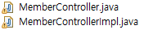
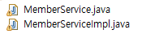
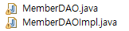

웹 서버 동작 2
Spring MVC 패턴
Business Logic
Client
Controller
1
2
3
DispatcherServlet
HandlerMapping
9
8
6
5
View
ViewResolver
4
Service@transactional
7
ModelAndView
Repository@CRUD
Client가 DispatcherServlet에 URL로 접근하여 정보를 요청
HandlerMapping에 매핑된 컨트롤러가 있는지 요청
매핑된 컨트롤러에 대해 처리를 요청
컨트롤러가 클라이언트의 요청을 처리한 결과와 View 이름을 ModelAndView에 저장
저장된 결과를 Dispatcher로 보냄
Dispatcher에서는 컨트롤러에서 보내온 View이름을 ViewResolver로 보내 해당 View를 요청
ViewResolver는 요청한 View를 보냄
View의 처리 결과를 Dispatcher로 보냄
Dispatcher의 최종적인 결과를 브라우저로 전송
DB

Slide 9
웹 서버 동작 3
Spring MCV
Business Logic
Client
Controller
1
2
3
DispatcherServlet
HandlerMapping
9
8
6
5
Service@transactional
View
ViewResolver
4
7
ModelAndView
Repository@CRUD
MVC패턴을 사용해야하는 이유
-Business Logic과 UI로직을 분리하여 유지보수를 독립적으로 수행
-보수성,유연성, 확장성을 보장해서 중복 코딩 문제 완화
-쉽고 빠르게 개발 가능
DB

Slide 10
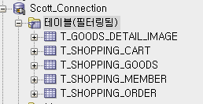
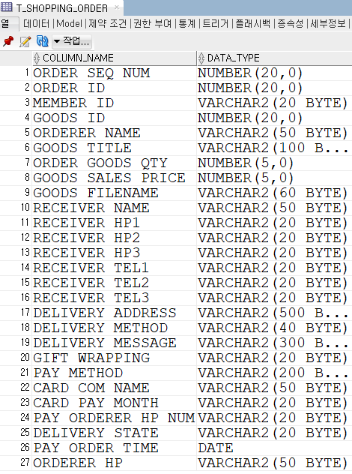
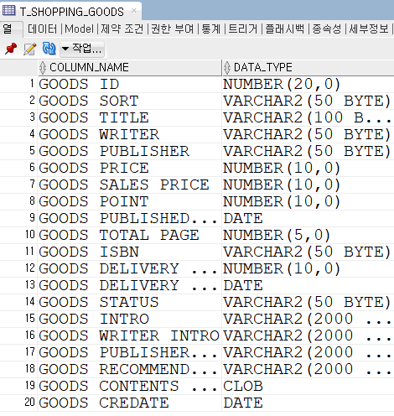
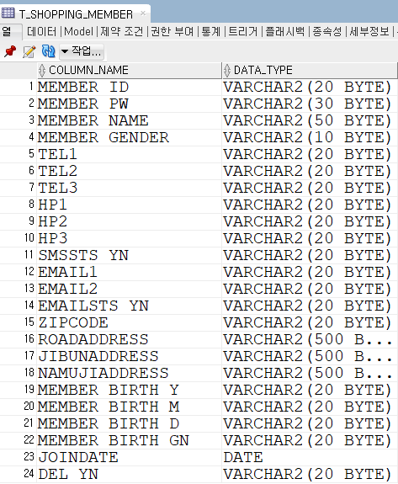
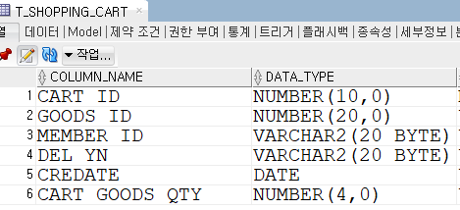
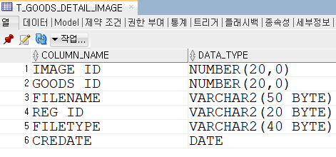
ERD 구조 1
TABLE
Order
Goods
DB
Customer
Entity Relationship Diagram
테이블을 따로 구성하고 고유값인 primary key를 사용하여 각각의 Schema를 연결
Cart
Image of Goods

Slide 11
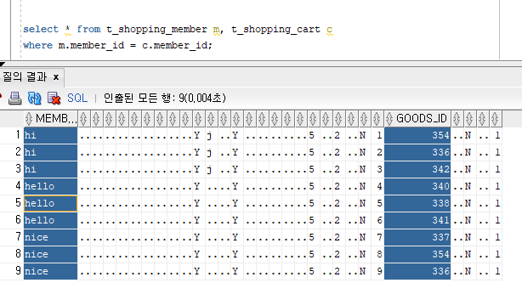
ERD 구조 2
DB
Entity Relationship Diagram
-member 스키마와
cart스키마의 key값을 연결하여 조회하는 기능
-key와 value 값으로
query문을 작성해서
DB에 적재

Slide 12
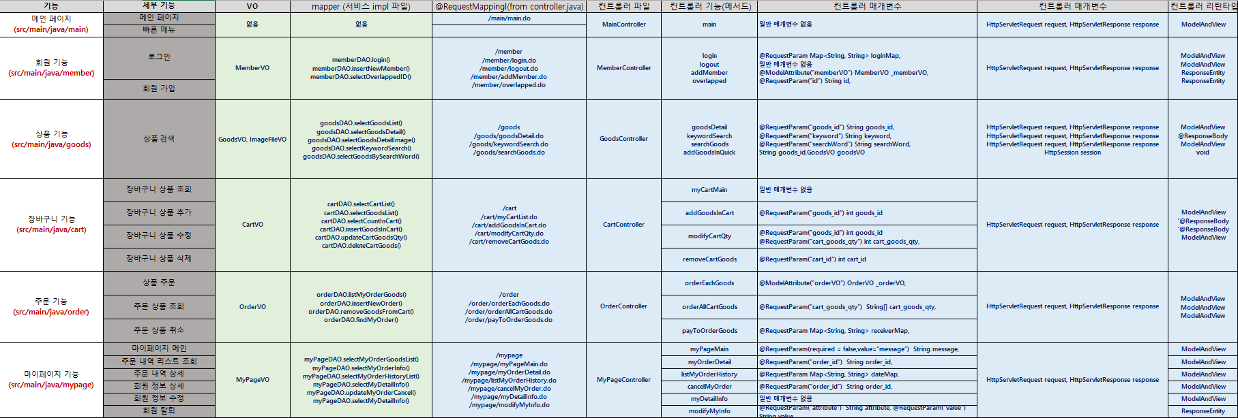
BookShop 설계도
기능 세부기능 VO mapper @RequestMapping 컨트롤러 파일 컨트롤러 기능 컨트롤러 매개변수 컨트롤러 리턴타입

Slide 13
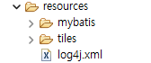
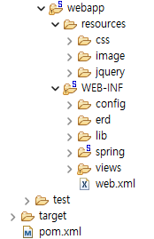
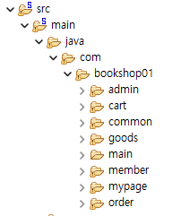
구성 요소
Main.resources
Webapp.resources
webapp.WEB-INF
Main.java
admin
cart
common
goods
main
member
mypage
order
mybatis
tiles
CSS
image
jquery
config
erd
lib
spring
view
web.xml
pom.xml

Slide 14
기능 | 세부기능
메인페이지 | 화면 요소
 | 빠른 메뉴
회원 기능 | 로그인
 | 회원 가입
상품 기능 | 상품 검색
장바구니 기능 | 장바구니 상품 추가
 | 장바구니 상품 조회
 | 장바구니 상품 수정
주문 기능 | 주문 상품 조회
 | 주문 상품 구매(payUp)
마이페이지 기능 | 주문 내역 조회
 | 회원 정보 수정
 | 회원 탈퇴
서비스 환경
Business Logic
--비지니스 로직
-- 메인 페이지
---- 화면 요소
---- 빠른 메뉴
-- 회원 기능
---- 로그인
---- 회원 가입
-- 상품 기능
---- 상품 검색
-- 장바구니 기능
---- 장바구니 상품 추가
---- 장바구니 상품 조회
---- 장바구니 상품 수정
-- 주문 기능
---- 상품 주문 조회
---- 주문 상품 구매(payUp
-- 마이페이지 기능
---- 주문 내역 조회
---- 회원 정보 수정
---- 회원 탈퇴
Controller
Service@transactional
Repository@CRUD
DB

Slide 15
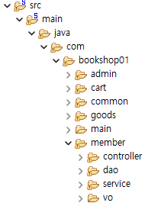
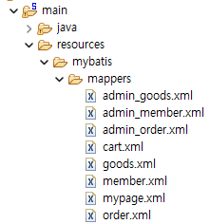
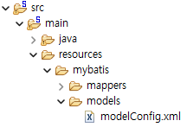
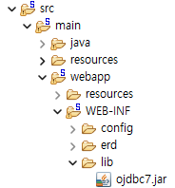
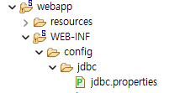
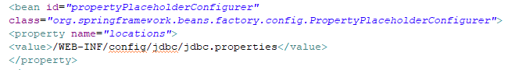
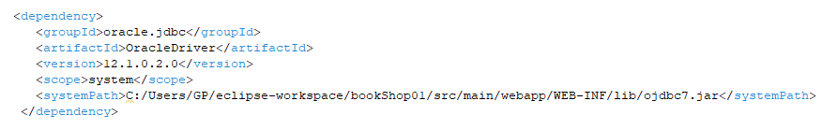
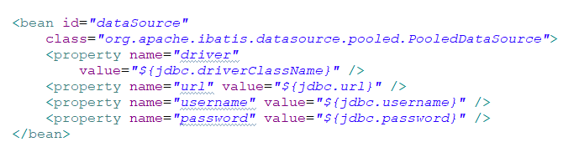
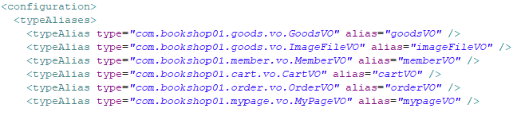
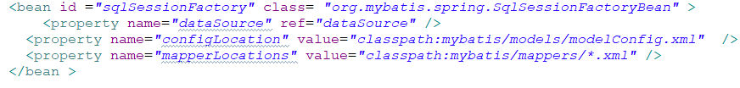
비지니스 로직
MVC / mybatis / container / DB.OracleSQL
웹 페이지의 기능을 알아보기 위해 비지니스 로직의 MVC패턴과 mybatis, container, DB의 연관 관계와
그 기능들이 어떻게 동작하는지 알아보겠습니다.

Slide 16
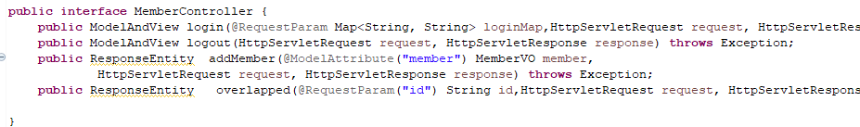
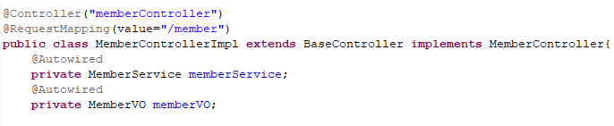
비지니스 로직
Business Logic
interface MemberController
Controller
Service@transactional
inherit
@Controller(“memberController”)
class MemberControllerImpl
Repository@CRUD
DB
- MemberController는 MemberControllerImpl를 상속해 interface를 기능을합니다.
- 왜 상속을 받아야 하는가 하는 의문이 생기는데 Open Closed Principle의 원칙에 의해
확장에는 열려있고 수정에는 닫혀 있어야 한다는 프로그래밍의 원칙 때문입니다

Slide 17
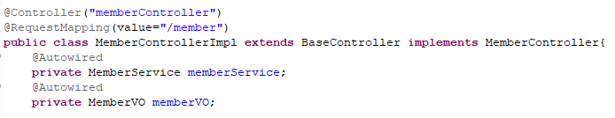
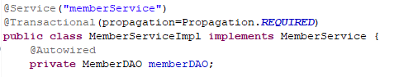
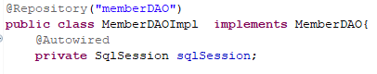
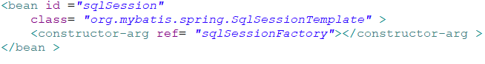
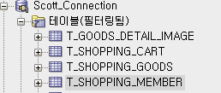
비지니스 로직
Business Logic
Controller
Service@transactional
Repository@CRUD
DB
@Controller는 중간 제어자 역할을 수행하며 사용자의 요청을 처리 한 후 지정된 View를 반환합니다.
@Service는 Repository와 Controller의 중간에서 transactional의 기능을 수행합니다.
@Repository는 mybatis.mapper와 연결하여 CRUD문법을 수행합니다.
@Component는
@Controller, @Service, @Repository 어노테이션의 구체화 된 형태로 세분화 된 어노테이션들은 가독성을 높여줍니다.

Slide 18
비지니스 로직
Business Logic
Controller
Service@transactional
Repository@CRUD
DB
@Autowired는
각 상황의 타입에 맞는 IoC컨테이너 안에 존재하는 bean을 자동으로 주입해 줍니다.
Autowired 어노테이션을 사용하면 객체의 의존성을 가지는 부분에 간단히 의존성 주입을 받을 수 있습니다.

Slide 19
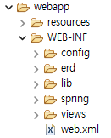
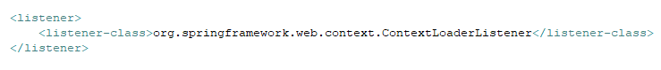
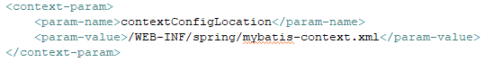
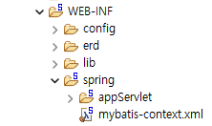
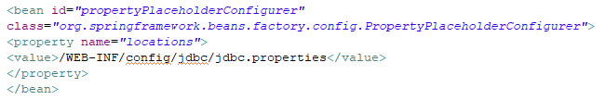
비지니스 로직
ContextLoaderListener
WAS 구동 시 web.xml을 읽어들여 webApplication 설정을 구성, 초기 세팅 작업을 해주는 역할
ServletContainer 생명주기에 맞춰서 spring의 application context를 servletAttribute에 등록, 제거
webapp / WEB-INF / web.xml
ContextLoaderListener
contextConfigLacation
contextConfigLacation
springFrameWork가 동작하기 위한 설정 파일의 위치를 알려주는 파라미터
mybatis-context.xml실행
sqlsessionFactory에 접근
webapp / WEB-INF / spring / mybatis-context.xml
SqlSessionTemplate

Slide 20
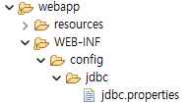
비지니스 로직
SqlSessionTemplate
mybatis, spring 연동의 핵심
mybatis에서 sqlSession을 생성하기위해 sqlSessionFactory를 사용
세션을 한번 생성하면 매핑 구문을 실행하고 더이상 필요하지 않은 상태가 되면 세션 종료
커밋하거나 롤백하는 것을 포함한 세션의 생명 주기를 관리
propertyPlaceholderConfiurer은 jdbc.properties를 사용하기위한 설정
webapp / WEB-INF / web.xml
ContextLoaderListener
webapp / WEB-INF / spring / mybatis-context.xml
SqlSessionTemplate

Slide 21
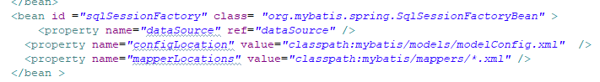
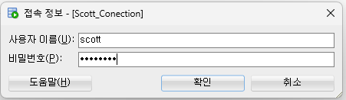
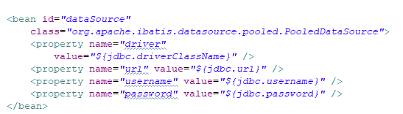
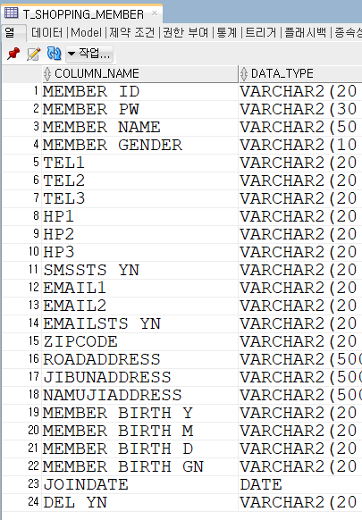
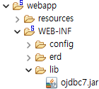
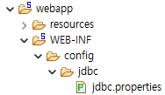
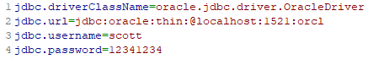
비지니스 로직
mybatis-contents.xml
sqlSessionFatory
속성은 dataSource로 DB의 객체를 조회
{ driver : jdbc.driverClassName }
{ url : jdbc.url }
{ username : jdbc.username }
{ password : jdbc.password}
pom.xml

Slide 22
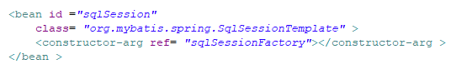
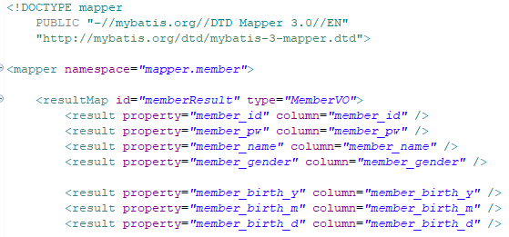
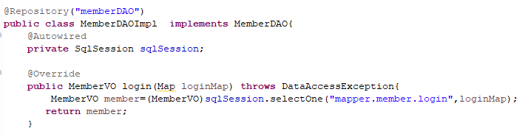
비지니스 로직
member.xml
mybatis-context.xml
sqlSession
- DAO와 연동
- MemverVO(Map loginMap) / VO객체를 Map으로 저장
- MemverVO member =
(MemberVO) sqlSession.selectOne(mapper.member.login)
mapperLocations
- mappers/member.xml과 연동
- MemberVO와 연동
- <![CDATA[
select * from member
where member_id = #{member_id}]]>

Slide 23
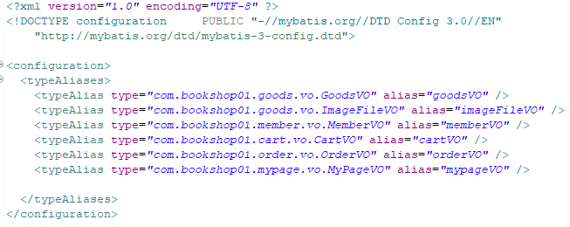
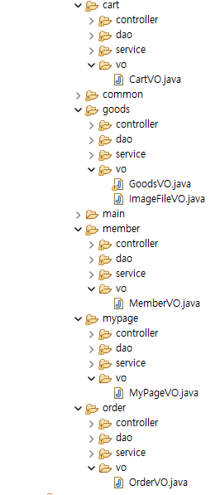
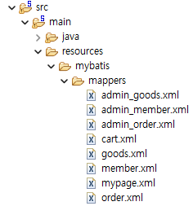
비지니스 로직
mappers / * .xml
modelConfig.xml
configLocation
- mybatis의 기능인 <typeAliases> 태그를 사용
- modelConfig.xml은 com.bookshop01............VO를
각각의 VO로 등록함으로 class명을 간략하게 사용
- 모델을 등록함으로 모델 관리

Slide 24
비지니스 로직
Business Logic
Controller
Service@transactional
Repository@CRUD
간단하게 정리하자면, DB로부터 정보를 sqlSession이 받아서 @Repository, @Service, @Controller 순으로 전달합니다.
@Repository는 mybatis.mapper와 연결하여 CRUD문법을 수행합니다.
@Service는 Repository와 Controller의 중간에서 transactional의 기능을 수행합니다.
@Controller는 중간 제어자 역할을 수행하며 사용자의 요청을 처리 한 후 지정된 View를 반환합니다.
DB

Slide 25

기능 | 세부기능
메인페이지 | 화면 요소
 | 빠른 메뉴
회원 기능 | 로그인
 | 회원 가입
상품 기능 | 상품 검색
장바구니 기능 | 장바구니 상품 추가
 | 장바구니 상품 조회
 | 장바구니 상품 수정
주문 기능 | 주문 상품 조회
 | 주문 상품 구매(payUp)
마이페이지 기능 | 주문 내역 조회
 | 회원 정보 수정
 | 회원 탈퇴
메인페이지

Slide 26

기능 | 세부기능
메인페이지 | 화면 요소
 | 빠른 메뉴
회원 기능 | 로그인
 | 회원 가입
상품 기능 | 상품 검색
장바구니 기능 | 장바구니 상품 추가
 | 장바구니 상품 조회
 | 장바구니 상품 수정
주문 기능 | 주문 상품 조회
 | 주문 상품 구매(payUp)
마이페이지 기능 | 주문 내역 조회
 | 회원 정보 수정
 | 회원 탈퇴
회원 기능

Slide 27

기능 | 세부기능
메인페이지 | 화면 요소
 | 빠른 메뉴
회원 기능 | 로그인
 | 회원 가입
상품 기능 | 상품 검색
장바구니 기능 | 장바구니 상품 추가
 | 장바구니 상품 조회
 | 장바구니 상품 수정
주문 기능 | 주문 상품 조회
 | 주문 상품 구매(payUp)
마이페이지 기능 | 주문 내역 조회
 | 회원 정보 수정
 | 회원 탈퇴
장바구니 기능

Slide 28

기능 | 세부기능
메인페이지 | 화면 요소
 | 빠른 메뉴
회원 기능 | 로그인
 | 회원 가입
상품 기능 | 상품 검색
장바구니 기능 | 장바구니 상품 추가
 | 장바구니 상품 조회
 | 장바구니 상품 수정
주문 기능 | 주문 상품 조회
 | 주문 상품 구매(payUp)
마이페이지 기능 | 주문 내역 조회
 | 회원 정보 수정
 | 회원 탈퇴
주문 기능

Slide 29

기능 | 세부기능
메인페이지 | 화면 요소
 | 빠른 메뉴
회원 기능 | 로그인
 | 회원 가입
상품 기능 | 상품 검색
장바구니 기능 | 장바구니 상품 추가
 | 장바구니 상품 조회
 | 장바구니 상품 수정
주문 기능 | 주문 상품 조회
 | 주문 상품 구매(payUp)
마이페이지 기능 | 주문 내역 조회
 | 회원 정보 수정
 | 회원 탈퇴
마이페이지 기능

Slide 30




Tiles
메인 페이지 - 화면요소
apache.tiles
<dependency>
<Id>org.apache.tiles</Id>
</dependency>
header
stiky
CSS
main.
article
aside
CSS
-header
-aside
-article
-stiky
-footer
-각각의 margin, padding 등
보여지는 요소를 지정
footer

Slide 31



메인 페이지 - 화면요소
WEB-INF / views / common / main.jsp
WEB-INF / views / common / * .jsp
tiles로 구성한 baseLayout은 각각의 *.jsp의 화면을 나내냄으로 페이지 전환이 이루어 질 때마다
각각의 layout의 페이지 변환 없이 body(main.jsp)의 고정 된 페이지를 나타내는 것이 가장 큰 장점

Slide 32



메인 페이지 - 화면요소
WEB-INF / views / main / main.jsp
goods / service / GoodsServiceImpl.java
베스트 셀러 아래의 24,000원이 어떻게 어떤 과정을 거쳐
브라우저에 출력되는지
알아보겠습니다.

Slide 33
메인 페이지 - 화면요소
WEB-INF / views / main / main.jsp
goods / service / GoodsServiceImpl.java
- GoodsServiceImpl.java의 Map<String, List<GoodsVO>타입의 listGoods()함수로 goodsMap객체를 만듭니다.
- 그 객체 안에 “bestseller”를
put합니다.
- main.jsp에서는 goodsMap.bestseller로
받습니다.

Slide 34
메인 페이지 - 화면요소
WEB-INF / views / main / main.jsp
goods / service / GoodsServiceImpl.java
- Map타입의 goodsMap.bestseller의 정보를 jsp.JSTL태그
기능을 사용하여 items의 값을
var=“item”에 넣습니다
- ${item.goods_price}는 GoodsVO에서 goods_price의 값을 받습니다.

Slide 35
메인 페이지 - 화면요소
WEB-INF / views / main / main.jsp
goods / service / GoodsServiceImpl.java
기존에는<%=session.getAtrribute(“goods_price”) %>로 표현했지만 Expression Languege는
jsp 2.0에서 추가 된 스크립트 언어로
EL을 이용하여 세션에 있는
var=“goods_price”를
$(goods_price)로 브라우저에 전송합니다.

Slide 36
메인 페이지 - 화면요소
WEB-INF / views / main / main.jsp
goods / service / GoodsServiceImpl.java

Slide 37



메인 페이지 - 빠른 메뉴
quickMenu.jsp
WEB-INF / views / common / quickMenu.jsp
sticky
- jsp/jstl/core<TagLibrary>
- <c : choose/>
<c : when , otherwise/>
jstl에서 제공하는 if, else문
- forEach
jstl에서 제공하는 for문
- varStatus
상태변수라고 하며
주로 사용되는 것은
current : 현재 해당 번호
count : 1부터 시작
- img_sticky
thumnails를 사용하여
var=“item”에 차례로 저장
- hidden
상품을 클릭할 때마다
상품의 정보를 숨기는 역할

Slide 38



메인 페이지 - 빠른 메뉴
WEB-INF / views / common / quickMenu.jsp
주황
- 다음 버튼을 누르게 되면
fn_show_next_goods() 호출
검정
- 다른 상품을 검색할 때마다
cur_goods_num의 인덱스를
1씩 증가
초록
- session에 있는 img_sticky의 값을 받아와
‘url + ?’ 매개변수 goods_id를
thumnails를 사용하여
나타나게 합니다

Slide 39



회원 기능 – 로그인 기능
WEB-INF / views / member / loginFom.jsp
loginForm.jsp에서 구현한
회원 로그인 창에서
로그인 버튼을 눌렀을 때,
MemberController.java에서 login함수를 MemberControllerImpl.java로 실행합니다.
member / controller / MemberController.java

Slide 40



회원 기능 – 로그인 기능
member / controller / MemberControllerImpl.java
member / dao / MemberDAOImpl.java
resources / mybatis / member.xml
- ID와 비밀번호를 Map타입으로 loginMap에 저장합니다.
저장된 정보를 member.xml의 Query문으로 조회를 합니다.
memberVO.getMember_id()가 null값이 아닌 경우 session을 가져옵니다.
session의 해당 id값을 isLogOn : session에 활성화 중으로 만듭니다.
해당 memberVO값의 memberInfo를 session에 머무르게 합니다.

Slide 41





회원 기능 - 회원가입 기능 - 중복체크
MemberControllerImpl.java
MemberDAOImpl.java
member.xml
.
select decode (count(*) , 1 , ‘true’ ,0 , ‘false’) from t_shopping_member where member_id = #{ id }
-from t_shopping_member where member_id = #{ id }
입력된 id 값이 스키마에 있는지 조회
-select decode (count(*) , 1 , ‘true’ ,0 , ‘false’)
count(*) 함수는 테이블의 레코드 수를 반환해서 해당 1 값이 있으면 true를
반환하고 0 없으면 false를 반환

Slide 42


회원 기능 - 회원가입 기능 - 중복체크
memberForm.jsp
$.ajax({
- Key : “Value”, 값을
비동기 정보로 처리합니다.
- url값은 memberController의
overlapped.do로 전송됩니다.
- data : { id:_id } member.xml에서
받은 decode값이 true이면 해당
id는 있는 것으로 그 값이 false
일 때 session에 member_id값을
저장합니다.
})
회원가입
- 정보가 입력이 된 상태로
회원가입 버튼을 누르면
session에 입력된 값을
Controller에게 전송하고
mybatis를 통해 DB에
적재합니다.

Slide 43



상품 기능 - 상품 검색
GoodsControllerImpl.java
goods.xml
like ‘%’ || #{searchWord} || ‘%’
- like %W => boW, coW, folloW
- like W% => Wolrd, War, Warm
- like %W% => 문자열 중간에 W가 포함 된
모든 문자열을 포함

Slide 44



MEMBER-CART-GOODS
Entity Relationship Diagram
장바구니 기능
CART
MEMBER
GOODS
-CART ID는
GOODS ID와
MEMBER ID의
값을 갖으면서
ERD구조를
갖게 됩니다.

Slide 45


장바구니 기능 – 상품 추가
장바구니 기능의 상품 추가는 상품이 있는지 없는지를 먼저 조회하고 상품이 없으면 cart 스키마에 적재합니다.
insertGoodsInCart는insert into t_shopping_cart를 실행
(해당 key)
value (해당 values)
cart.xml
CART

Slide 46



장바구니 기능 – 상품 조회
myCartList.jsp
myCartList.jsp
-조회된 상품의 목록을
출력합니다.
-주문하기, 삭제 등 각 항목에
<a href=“path”/>를 걸어서
클릭하면 해당하는 곳으로
이동하도록 합니다.
-왼쪽에 있는 썸네일을 클릭했을 때
goodsDetail.do?goods_id=‘매개변수’로
이동하는 링크입니다.

Slide 47



장바구니 기능 – 상품 수정
CartContollerImpl.java
modifyCartQty함수는 수정될 때 상품 정보와
회원 정보를 수정하고 주문 수량을 수정하여
수정된 CartService의 결과에 저장하여 반환하고
상품 수량을 반환합니다.

Slide 48

주문 기능
ORDER
MEMBER
GOODS
order_seq_num
- 주문자가 개별로 주문 상품을 구분하는 번호
- seq_num는 각각이 갖는 1개 당의 고유번호이고
order_id
- 주문자들의 주문을 구분하는 번호
- order_id는 그 책이 갖는 번호입니다

Slide 49




주문 기능 – 주문 상품 조회
‘구매하기’ 버튼을 누르면 orderGoodsForm.jsp
페이지로 이동합니다.
orderGoddsForm.jsp에서 session값을 반환합니다.

Slide 50



주문 기능 – 주문 상품 조회
order.xml
- Query문을 insert할 때
mybatis에서 제공하는
selectKey태그를 이용하여
일련번호를 가져오는
SQL문을 따로
하지않아도 됩니다.
- 이와 같이 시퀀스에서
주문상품일련번호를 가져와
주문 테이블에 추가할 수 있습니다.
- Insert문으로 추가된 내용으로
selectOrderID로
주문아이디를 가져옵니다.
from dual은
dummy table의 약자입니다.
~

Slide 51
주문 기능 – 주문 상품 조회
order.xml
~

Slide 52




주문 기능 – 주문 상품 구매
Payment
2차 PG사 – payup 에서
강의한 내용으로
신용 카드 구매와
카카오페이(간편결제)가 있는데
카카오페이만
다루도록 하겠습니다.

Slide 53


주문 기능 – 주문 상품 구매
pom.xml
TestService.java
okhttp3, jackson-databind를 lib에 추가
-okhttp3는 REST API, HTTP 통신을 간편하게 사용
-jackson은 json형태의 데이터 구조를 처리
SHA-256 알고리즘
- 256비트로 구성, 블록체인, 암호화에 특화
- 2^256의 경우수를 만들어 내는 암호화

Slide 54

주문 기능 – 주문 상품 구매
PG사에 접근하기 위해서는 계정을 발급 받아야 합니다.
signature의 encrypt(암호화한 값을) 반환해서 카카오 페이에 전달합니다.

Slide 55



주문 기능 – 주문 상품 구매
orderGoodsForm.jsp
카카오 페이에서 제공하는 jsf__pay()를 불러 옵니다.

Slide 56

주문 기능 – 주문 상품 구매
checked.val( ); = 카카오페이(간편결제)일 때
- $.ajax({key : value 형식의 비동기 값을
브라우저에서 추출해 값을
jsf__pay();함수를 호출합니다. });
- ajax를 사용하는 이유는 동기값의
DB와 연동할 수 없기 때문에
session의 값들을 조회해야 하기 때문입니다.
- 값은 카카오 페이에 전송되고 결제 창을
불러와 결제를 승인 받습니다.

Slide 57





주문 기능 – 주문 상품 구매
QR코드의 팝업 창이 뜨고
결제를 실행하면
결제가 완료되고
arlet로 결과를 알리고
payup의 승인을 성공합니다.

Slide 58





마이 페이지 기능 - 주문내역 조회
mypage.xml
ㄱ
검정
- 마이 페이지 버튼을 누르면 session의 side_menu를 my_page로 지정해 줍니다.
주황
- /myPageMain.do를 호출하면 위의 그림과 같이 회원 아이디를 이용하여 주문 상품을 조회합니다.
초록
- order by time desc 내림차순을 사용하여 최근에 주문한 상품부터 조회하게 합니다.
MyPageControllerImpl.java

Slide 59





마이 페이지 기능 – 회원 정보 수정
myDetailInfo.jsp
- ‘수정하기’ 버튼의 누르면
함수는 attribute속성 값을
if, else if 문으로 해당 name 값을 ajax로 보내고 ajax는 Key, Value 값으로 Controller에 전송합니다.
- Controller에서는 session의
memberInfo를 삭제하고
setAttribute로 등록하고
MemberVO에 전달합니다.
MyPageControllerImpl.java

Slide 60

마이 페이지 기능 – 회원 탈퇴
회원 탈퇴 기능을 구현해 보겠습니다.
jsp를 만들어 회원 탈퇴를 눌렀을 때 해당 페이지로 이동
SQL delete문 확인 - > member.xml 작성
DAO -> Service -> Controller 작성
jsp와 Controller를 연결
성공 시 마무리

Slide 61






마이 페이지 기능 – 회원 탈퇴 – jsp생성
side.jsp
회원 정보 관리의 myDetailInfo.jsp의 경로를 ‘Ctrl + H’로 추적하여 ‘deleteInfo.jsp’를 만들고 테스트합니다.
회원의 내용을 표시하는 myDetailInfo.jsp의 필요한 부분만 복사해서 붙여넣습니다.
간단한 회원 정보와 탈퇴하기 버튼을 만들고 alert창을 띄워서 신중한 선택을 하게 합니다.
href=“${contextPath}/mypage/deleteInfo.do”>회원 탈퇴</a></li>
Ctrl + H

Slide 62



마이 페이지 기능 – 회원 탈퇴 – mapper/member.xml
delete 문을 작성하고 삭제가 되었는지 확인합니다.
실행이 되면 mybatis/meppers/member.xml에 delete문을 작성합니다.

Slide 63




마이 페이지 기능 – 회원 탈퇴 – DAO-> Ser -> Con
DAO
Service
Controller
DAO를 작성 할 때 에러가 났습니다.
검색 해보니 Update와 Deleted의 return타입은 void와 int만 할 수 있고 만약 int라면 값은 Query의 행의 영향을 받는다고 합니다.
행 전체를 받기 위해 int를 사용한다면, 해당 member_id가 속해있는 행 전체를 지워야한다고 생각하고 int로 바꿔 줬습니다.
Controller를 수정해 보겠습니다.

Slide 64

마이 페이지 기능 – 회원 탈퇴 - DAO-> Ser -> Con
Controller
RequestMapping 은 /removeMember.do를 사용합니다.
method는 받아온 정보를 처리하기 때문에 GET방식을 사용합니다.
memberService.removeMember를 사용합니다.
ModelAndView로 클라이언트가 회원 탈퇴 버튼을 눌렀을때 main화면으로 보내줍니다.

Slide 65



마이 페이지 기능 – 회원 탈퇴 – ( jsp - > Controller )
에러의 내용은 VO의 getMember_id를 불러올 수 없다. VO값이 없기 때문이라는 메세지 였습니다.
VO값을 어디서 못 가져왔는지 탐색을 시작했습니다.
member_id ‘ hi ’ 를 지우기 위해 포기하지 않고 끝까지 보고 또 본 결과

Slide 66




마이 페이지 기능 – 회원 탈퇴 – ( jsp - > Controller )
deletInfo.jsp 의 value=“${ memberInfo.member_id }” 가 눈에 들어왔고 ${ member_id } 를 ${ memberInfo.member_id }로 수정했습니다. 본 PPT 40장에서 쓰인 내용임을 알았습니다.
결과 메인페이지로 redirect 되었고 DB의 결과도 삭제가 되었습니다.
하지만 로그아웃은 되지 않았고 해결하기 위해 session에 남아있는 정보를 제거하기위해 isLogin을 넣어 주었습니다.

Slide 67



마이 페이지 기능 – 회원 탈퇴 – ( jsp - > Controller )
isLogOn을 false로 바꿔주고 session에 남아있는 memberInfo의 정보를 제거하기위해 session.removeAtrribute(“memberInfo”)로 정상 작동하게 되었습니다.
이상입니다.

Slide 68
마치며
지금까지 “스프링으로 구현한 쇼핑몰 웹 개발”을 봐주신 분들께 감사드리며
PPT를 마치겠습니다.

Slide 69
감사합니다.

